Slide 1
有效地传福音
樊大平
二〇一九年三月三十一日
Notes:
宣召经文：罗马书1:16-20
歌曲：活出爱
马太28：18-20

Slide 2
喜乐地服侍
樊大平
二〇一八年六月二十四日

Slide 3
基督徒的基本职责
（对内）服侍
（对外）传福音
更新：更好的履行职责

Slide 4
马太福音
28:18 耶稣进前来，对他们说，天上，地下所有的权柄，都赐给我了。 28:19 所以你们要去，使万民作我的门徒，奉父子圣灵的名，给他们施洗。 28:20 凡我所吩咐你们的，都教训他们遵守，我就常与你们同在，直到世界的末了。

Slide 5
什么是福音？
福音就是「好消息」，
福音希腊文是ευαγγελιον，是单数，the only good news，真正的好消息只有一个。
这个好消息是什么─基督为我们的罪死了，为我们的罪打胜了撒但，为我们的罪，使我们死里复活了。福音是隐藏在基督的死与复活里所带出來的拯救的能力。

Slide 6
什么是福音？
基督为我们的罪而死了，又复活了，因此我们活了。

Slide 7
怎样有效地传福音
正确的态度：不以福音为耻
有效的方法：让自己“成为福音”

Slide 8
态度：不以福音为耻
罗马书1:16:
我 不 以 福 音 为 耻 ； 这 福 音 本 是 神 的 大 能 ， 要 救 一 切 相 信 的 ， 先 是 犹 太 人 ， 後 是 希 利 尼 人 。

Slide 9
福音是愚昧吗？
基督信仰 VS 科学
老实的基督徒 VS “聪明的”世界
Notes:
死里复活； 水变酒

Slide 10
“他们的思念变为虚妄，无知的心就昏暗了。自称为聪明，反成了愚拙；将不能朽坏之神的荣耀变为偶像，仿佛必朽坏的人和飞禽、走兽、昆虫的样式” （罗1﹕21-23）

Slide 11
福音是软弱吗？
十字架上的耶稣 VS 世上的王
大能的神 VS 堕落的世界
倚靠神 VS 倚靠自己
Notes:
总是倚靠神，人定胜天嘛

Slide 12
他对我说，“我的恩典够你用的。因为我的能力，是在人的软弱上显得完全。”所以我更喜欢夸自己的软弱，好叫基督的能力覆庇我。我为基督的缘故，就以软弱，凌辱，急难，逼迫，困苦，为可喜乐的。因我甚么时候软弱，甚么时候就刚强了。（哥林多后书12∶9-10）

Slide 13
方法：使自己成为福音
罗马书
12:9 爱人不可虚假，恶要厌恶，善要亲近。 12:10 爱弟兄，要彼此亲热。恭敬人，要彼此推让。 12:11 殷勤不可懒惰。要心里火热。常常服事主。 12:12 在指望中要喜乐。在患难中要忍耐。祷告要恒切。 12:13 圣徒缺乏要帮补。客要一味地款待。 12:14 逼迫你们的，要给他们祝福。只要祝福，不可咒诅。 12:15 与喜乐的人要同乐。与哀哭的人要同哭。 12:16 要彼此同心。不要志气高大，倒要俯就卑微的人。不要自以为聪明。 12:17 不要以恶报恶，众人以为美的事，要留心去作。 12:18 若是能行，总要尽力与众人和睦。

Slide 14
方法：使自己成为福音
做喜乐的人
-家庭和睦，感恩常乐
-认真敬业，职场快乐
-笑对苦难，倚神强乐
-“吃亏”是福，懂得“愚乐”

Slide 15
方法：使自己成为福音
成为别人的祝福
-喜乐外溢，感染旁人
-热情似火，温暖别人
-甘做“傻子”，施利他人
-善待“弱者”，服侍众人

Slide 16
小结：有效地传福音
不以福音为耻，因为
-神是“高大上”
-我乃“白富美”
让自己成为福音，我们要
-充满“正能量”
-成为“发光体”

Slide 17
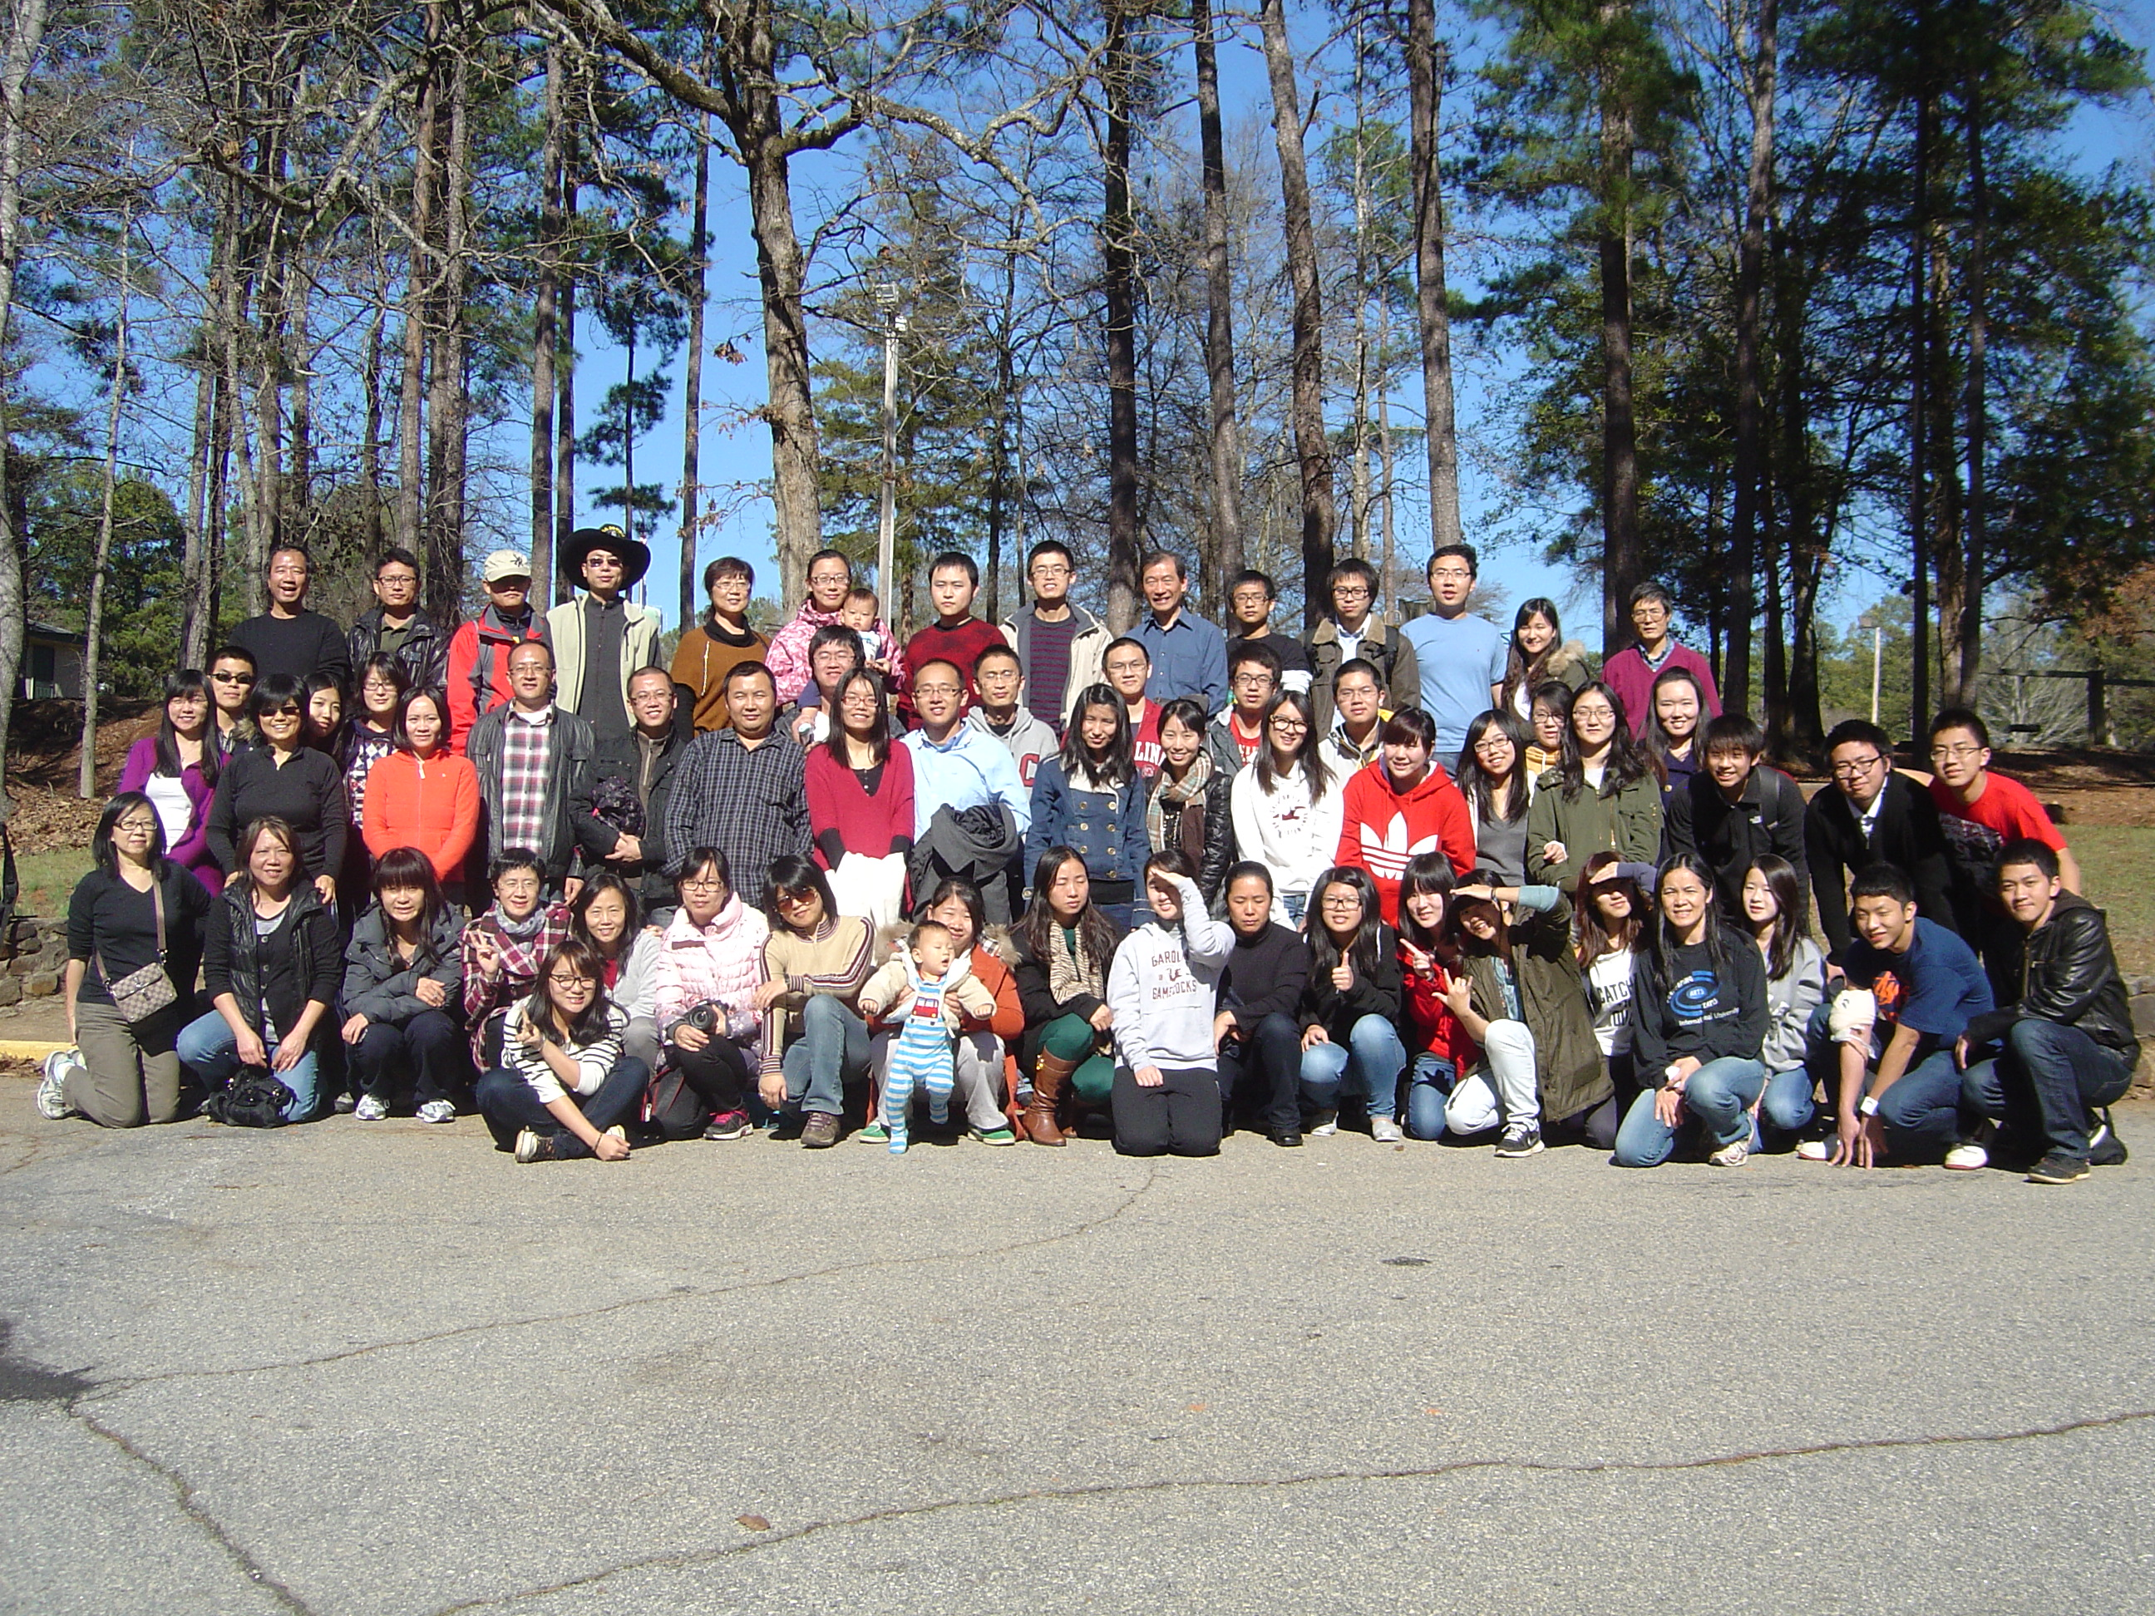
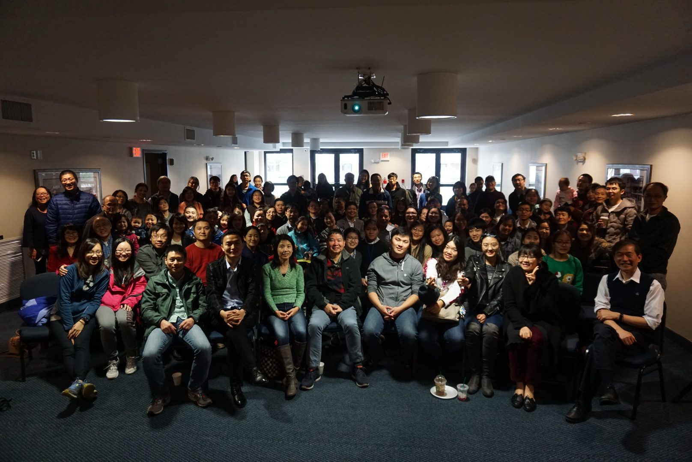
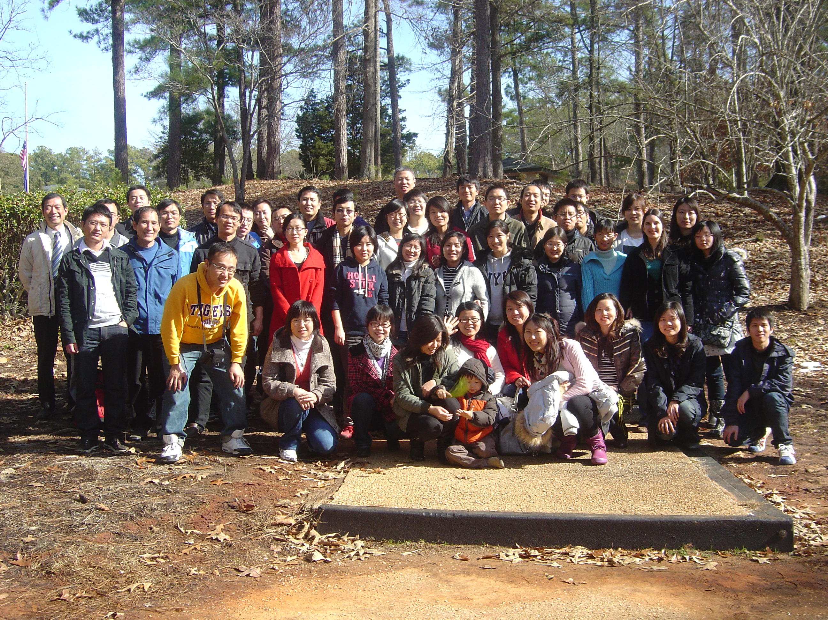
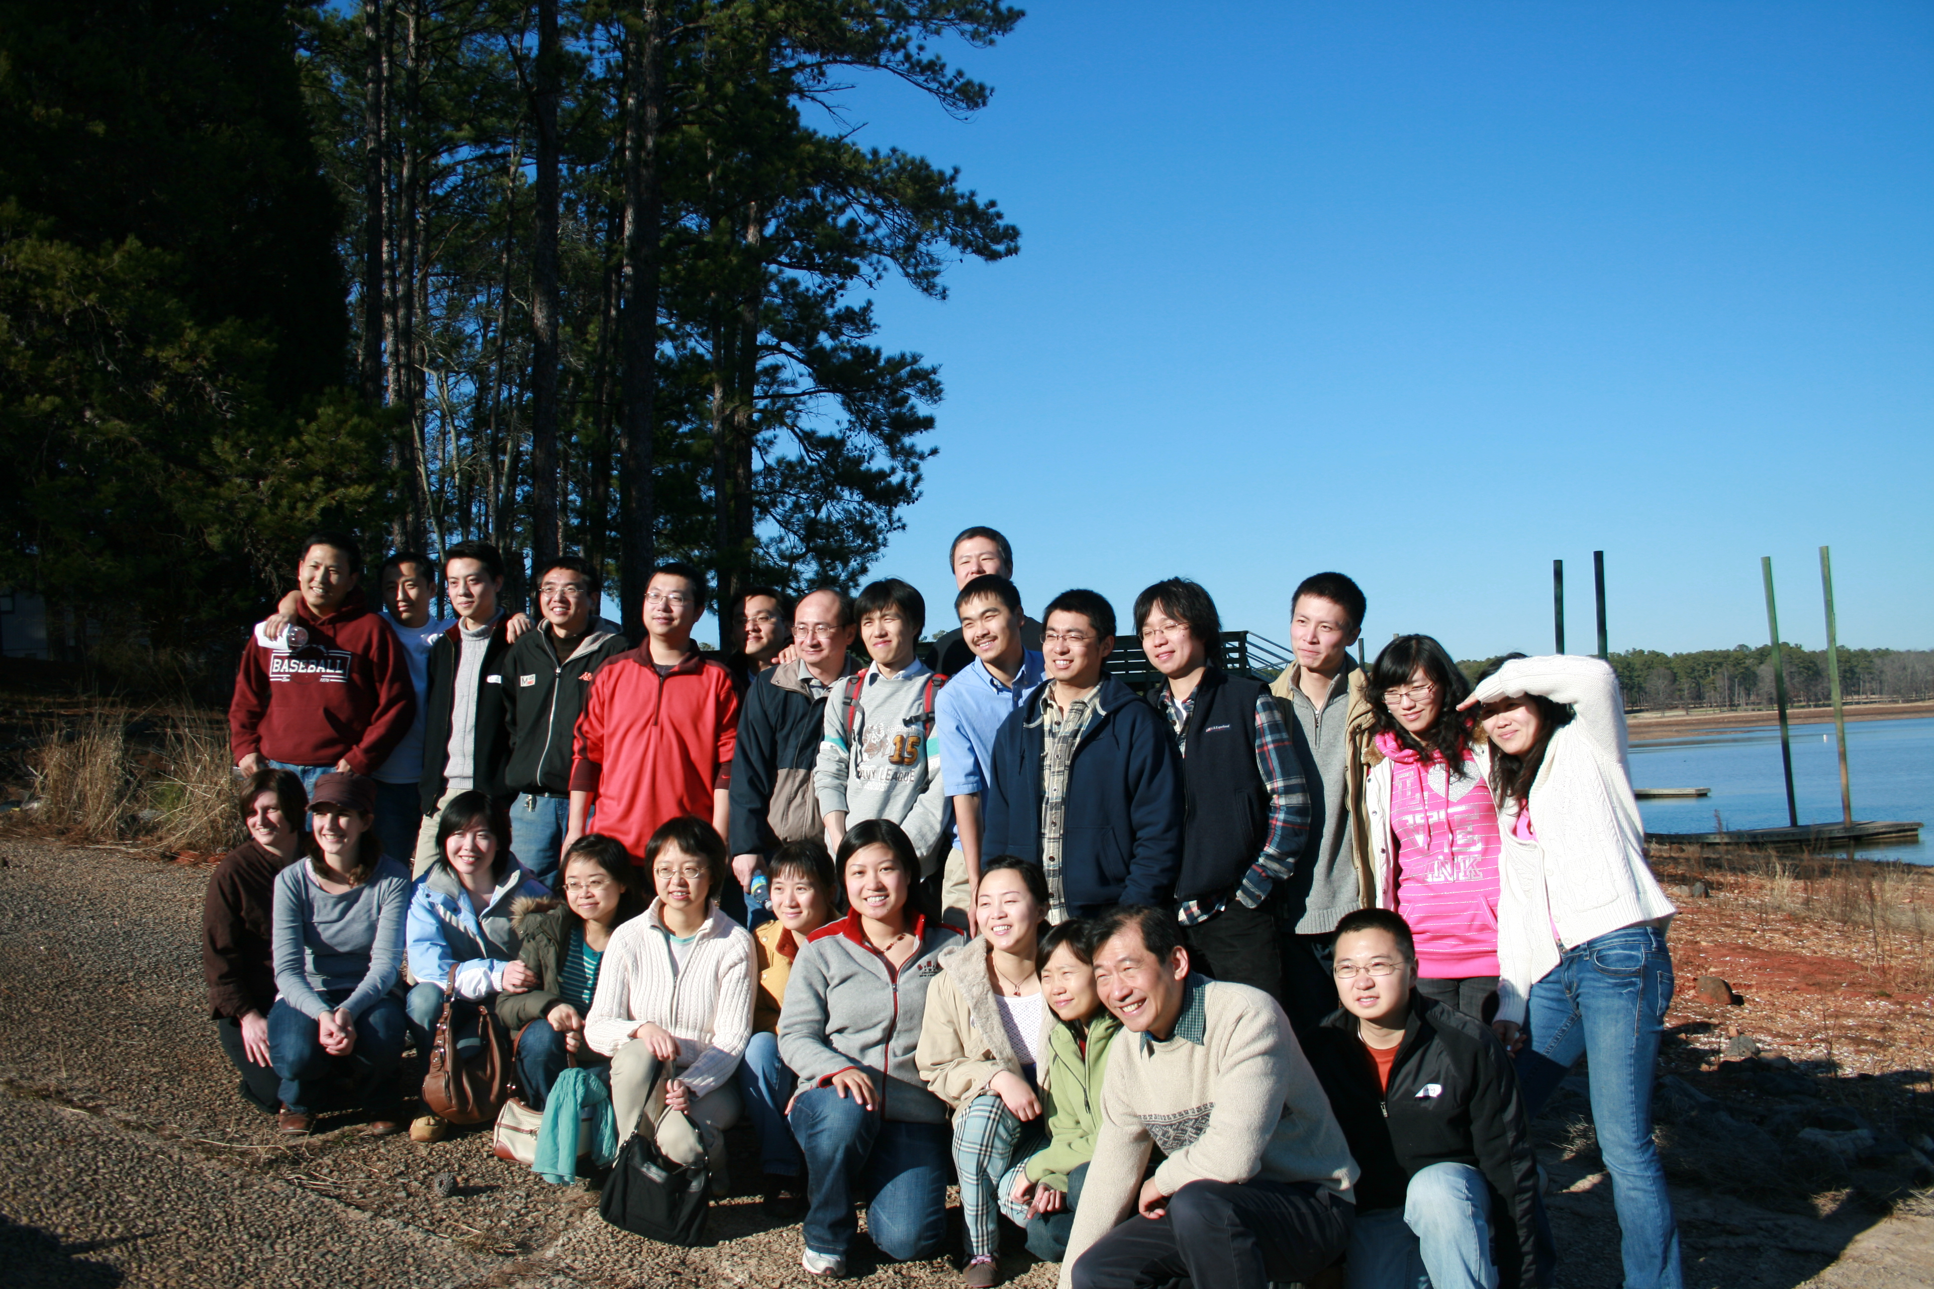
C4福音营
Notes:
Kwok couple

Slide 18
马太福音
28:18 耶稣进前来，对他们说，天上，地下所有的权柄，都赐给我了。 28:19 所以你们要去，使万民作我的门徒，奉父子圣灵的名，给他们施洗。 28:20 凡我所吩咐你们的，都教训他们遵守，我就常与你们同在，直到世界的末了。

Slide 19
本周挑战
在所到之处有效地传福音
不以福音为耻
做喜乐的人
成为别人的祝福

